Slide 1
食事の意義と食生活の課題
(2)－ア－a－D1

Slide 2
健康な生活を送るためには…
休養
運動
食事
バランスよく

Slide 3
食事の役割
生理的な役割
生命の維持と成長
健康の保持
生活のリズムを作る
精神的な役割
食べることを楽しむ
コミュニケーションを深める
食文化の継承

Slide 4
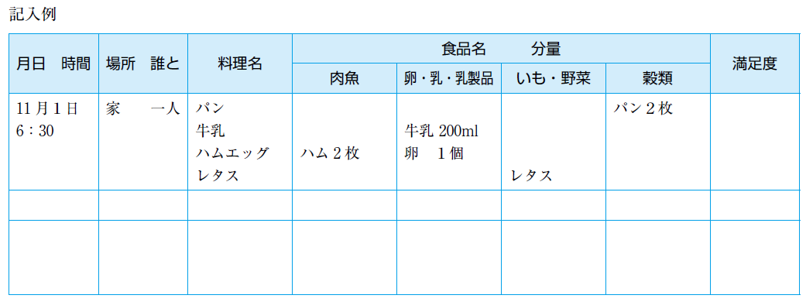
【課題】食生活調査から自分の食生活の課題を把握しよう
この３日間で食べたものを思い出して全て書いてみよう。
出典：高等学校家庭科指導資料 http://www.mext.go.jp/a_menu/shotou/new-cs/senseiouen/1333132.htm

Slide 5
課題チェック
食生活調査について，1から8にあげた項目でチェックし，自分の食生活の特徴や課題を考えよう
それぞれの食事でどんなところに満足しているか。
食事内容，様式，雰囲気，時間などはどうだったか。
間食の内容や量や時間はどうだったか。
食事の前に空腹感があるか。
お腹が空いた時，何を食べているか。
自分の好きな食事は何か（「主食，汁，主菜，副菜」，「和食，洋食」などの視点から考えてみよう）。
誰かと一緒に食べて楽しいのはどんな時か。
精神的に満足する食事の条件を考える。

Slide 6
統計グラフから考えよう

Slide 7
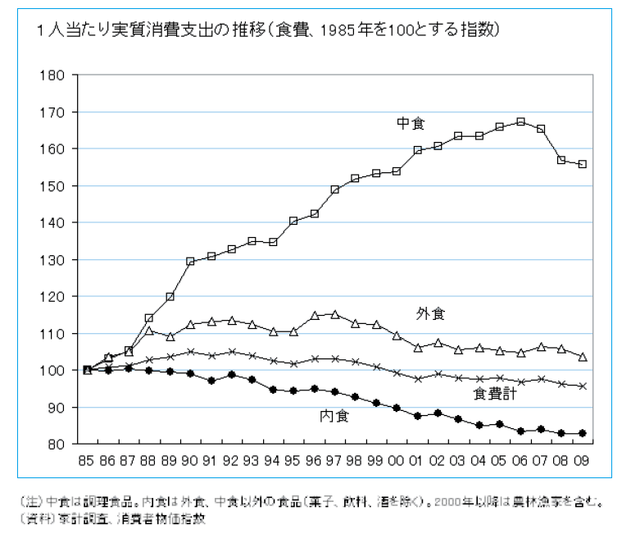
１人当たり実質消費支出の推移
※出典：高等学校家庭科指導資料

Slide 8
朝食欠食率

Slide 9
野菜摂取量の平均値（性・年齢階級別、１人１日当たり）

Slide 10
栄養素等摂取量の年次推移 （総数，１人１日当たり）
厚生労働省 国民健康・栄養調査 2014年

Slide 11
栄養素等摂取量の年次推移 （総数，１人１日当たり）
厚生労働省 国民健康・栄養調査 2014年

Slide 12
BMIの状況 - 年齢階級別割合 - 男性・女性、15歳以上 〔妊婦除外〕

Slide 13
PFC熱量比率の推移（昭和55（1980）年度＝100、 供給熱量ベース）
93.8
100
99.2
116.4
63.5
100
100
資料：農林水産省「食料需給表」
注：１) P はProtein（たんぱく質）、F はFat（脂質）、C はCarbonhydrate（炭水化物）
２) 数値は昭和55（1980 ）年度のPFC 比率（P：13.0％、F：25.5％、C：61.5％）を100 とした指数

